Slide 1
KARPATY
Opracowanie to dotyczy tylko Karpat Polskich.

Slide 2
W 2018 r. grupa 26 naukowców z 14 uczelni i instytucji naukowych (m.in. Jerzy Solon, Andrzej Richling, Wiesław Ziaja) opublikowała w czasopiśmie Geographia Polonica zmodyfikowaną wersję podziału Polski na regiony fizycznogeograficzne.
Nowy podział jest modyfikacją podziału J. Kondrackiego i A. Richlinga z 1994 r. Został on dokonany ze szczegółowością 1:50.000, a granice mezoregionów zostały ustalone z wykorzystaniem najnowszych danych i ich analiz w systemach GIS, jak również z uwzględnieniem podziałów regionalnych opracowanych w ostatnich latach w poszczególnych ośrodkach akademickich.
Na opracowanie zaktualizowanego podziału na regiony nalegały także Komisja Krajobrazu Kulturowego Polskiego Towarzystwa Geograficznego oraz Polska Asocjacja Ekologii Krajobrazu.
Zmodyfikowany podział zachowuje hierarchiczny podział regionów na megaregiony, prowincje, podprowincje, makroregiony i mezoregiony; zachowane zostało też kodowanie regionów.
Zwiększeniu uległa liczba mezoregionów do 344 oraz granice mezoregionów. Nie została zmieniona liczebność jednostek wyższego rzędu, choć czasem zmieniono ich nazwy (a także granice wynikające z modyfikacji granic mezoregionów).

Slide 3
W podziale tym wprowadzono nowe jednostki:
W Beskidach Międzygórze Jabłonkowsko –Koniakowskie, Beskid Żywiecki podzielono na Beskid Żywiecko-Orawski oraz Beskid Żywiecko-Kysucki, z Beskidu Średniego wydzielono nową jednostkę Pasmo Pewelsko-Krzeszowskie. Ponadto z Dawnego Beskidu Żywieckiego wydzielono jeszcze Działy Orawskie i Pogórze Orawsko-Jordanowskie. Kotlinę Rabczańska skreślono i włączono do Pogórza Orawsko –Jordanowskiego. Określono Beskid Średni jako pasmo składające się z dawnej części zawartej pomiędzy Doliną Skawy a Doliną Raby oraz z Pasma Lubomira i Łysiny.
Z Beskidu Sądeckiego wydzielono Pogórze Popradzkie do którego należy po polskiej stronie Pasmo Zimnego i Dubnego oraz Pasmo Eliaszówki a po słowackiej stronie Góry Lubowniańskie (Lubowelskie).
Pozmieniano i uściślono nazwy na Podtatrzu: Kotlina Orawsko-Nowotarska, Pogórze Przedtatrzańskie i Bruzda Podtatrzańska
W Tatrach wydzielono nową jednostkę w postaci: Tatry Reglowe.
Zmiany te wydają się celowe, określają jednoznacznie nazwy.
Porządkują również granice i przebieg poszczególnych pasm.

Slide 4
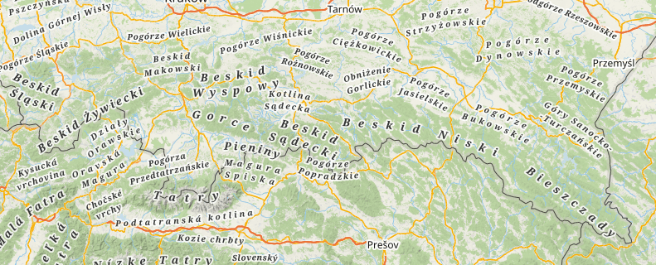
Karpaty Polskie – prowincja podzielona na
3 Podprowincje
7 Makroregionów
36 Mezoregionów
?? Mikroregionów

Slide 5
513 ZEWNĘTRZNE KARPATY ZACHODNIE
513.3 Pogórze Zachodniobeskidzkie
513.32 Pogórze Śląskie
513.33 Pogórze Wielickie
513.34 Pogórze Wiśnickie
513.4-5 Beskidy Zachodnie
513.45 Beskid Śląski
513.46 Kotlina Żywiecka
513.47 Beskid Mały
513.48 Beskid Makowski
513.49 Beskid Wyspowy
513.50 Pogórze Orawsko-Jordanowskie
513.51 Beskid Żywiecko-Orawski
513.52 Gorce
513.53 Kotlina Sądecka
513.54 Beskid Sądecki
513.55 Międzygórze Jabłonkowsko-Koniakowskie
513.56 Beskid Żywiecko-Kysucki
513.57 Pasma Pewelsko-Krzeszowskie
513.58 Działy Orawskie
513.59 Pogórze Popradzkie
513.6 Pogórze Środkowobeskidzkie
513.61 Pogórze Rożnowskie
513.62 Pogórze Ciężkowickie
513.63 Pogórze Strzyżowskie
513.64 Pogórze Dynowskie
513.65 Pogórze Przemyskie
513.66 Obniżenie Gorlickie
513.67 Kotlina Jasielsko-Krośnieńska
513.68 Pogórze Jasielskie
513.69 Pogórze Bukowskie
513.7 Beskidy Środkowe
513.71 Beskid Niski
514-15 CENTRALNE KARPATY ZACHODNIE
514.1 Obniżenie Orawsko-Podhalańskie
514.11 Kotlina Orawsko – Nowotarska
514.12 Pieniny
514.13 Pogórza Przedtatrzanskie
514.14 Bruzda Podtatrzańska
514.15 Magura Spiska
514.5 Łańcuch Tatrzański
514.52 Tatry Zachodnie
514.53 Tatry Wysokie
514.54 Tatry Reglowe
52 KARPATY WSCHODNIE Z PODKARPACIEM WSCHODNIM
521 WSCHODNIE PODKARPACIE
521.1 Płaskowyż Sańsko-Dniestrzański
521.11 Podgórze Hermanowickie
521.13 Płaskowyż Mościski
522 ZEWNĘTRZNE KARPATY WSCHODNIE
(Beskidy Wschodnie)
522.1 Beskidy Lesiste
522.11 Góry Sanocko-Turczańskie
522.12 Bieszczady Zachodnie

Slide 6
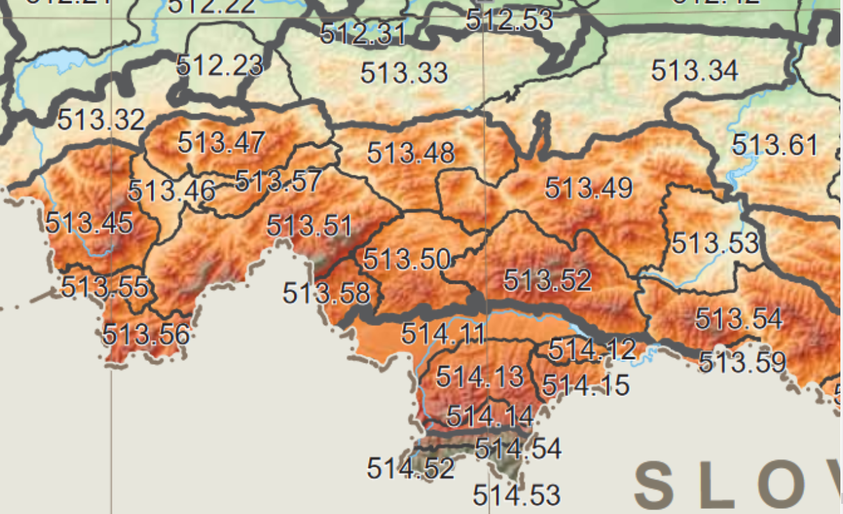

Slide 7
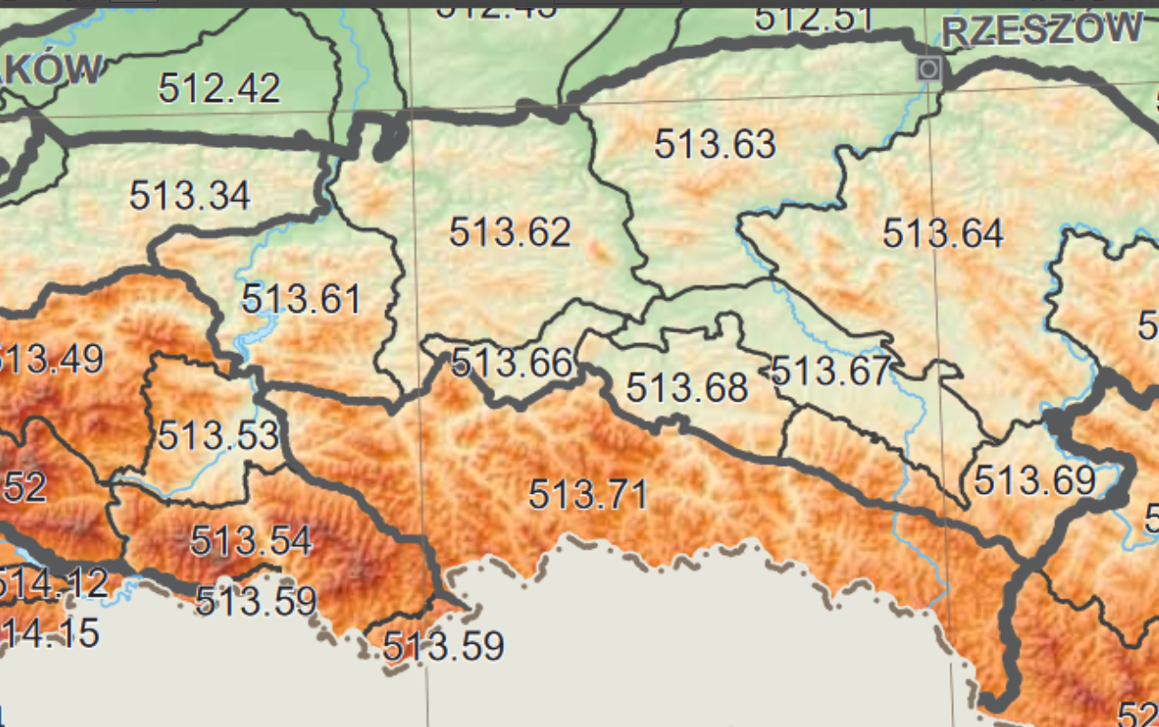

Slide 8
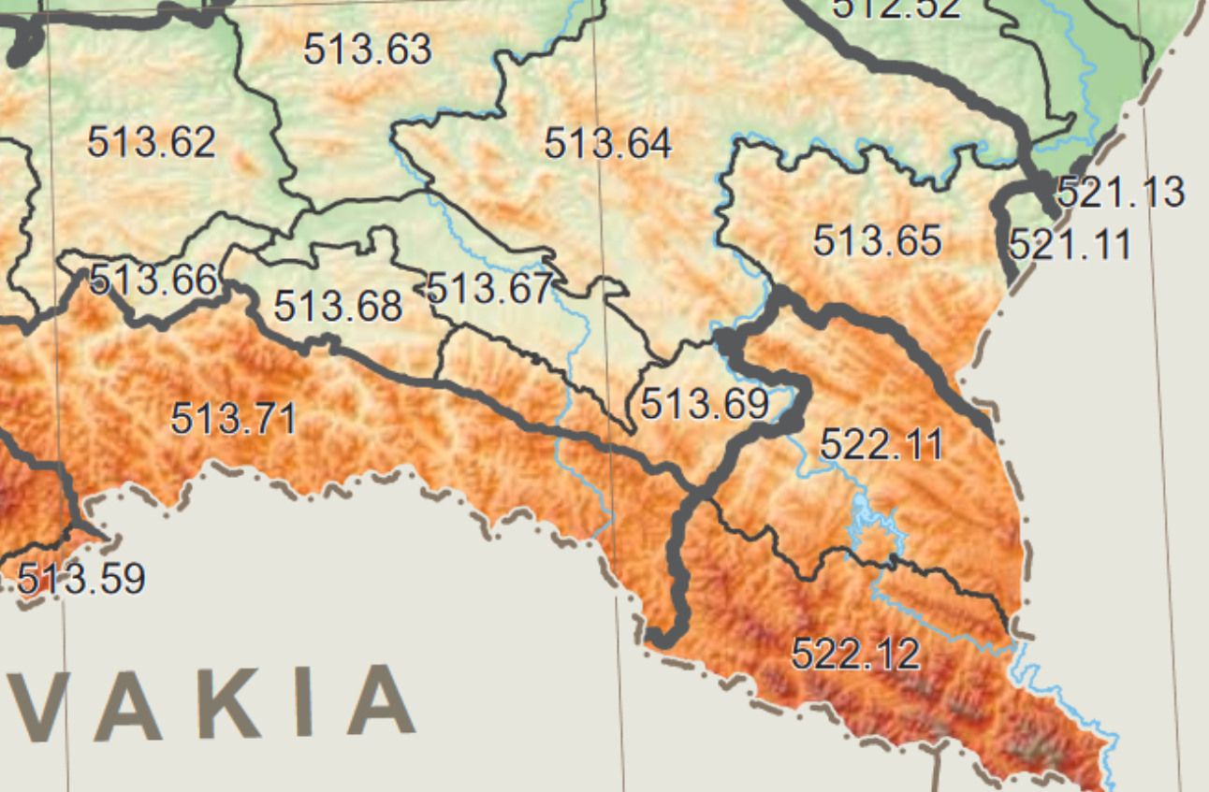

Slide 9
Zewnętrzne Karpaty Zachodnie

Slide 10
Pogórze Zachodniobeskidzkie
Pogórze Śląskie
Pogórze Wielickie
Pogórze Wiśnickie

Slide 11
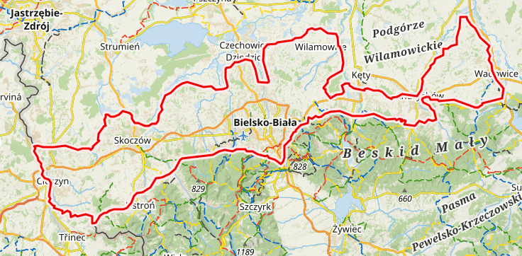
Pogórze Śląskie

Slide 12
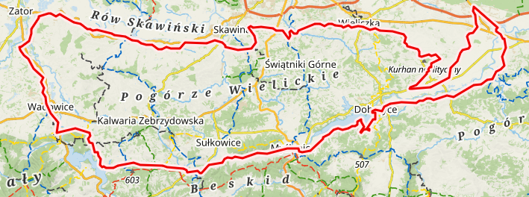
Pogórze Wielickie

Slide 13
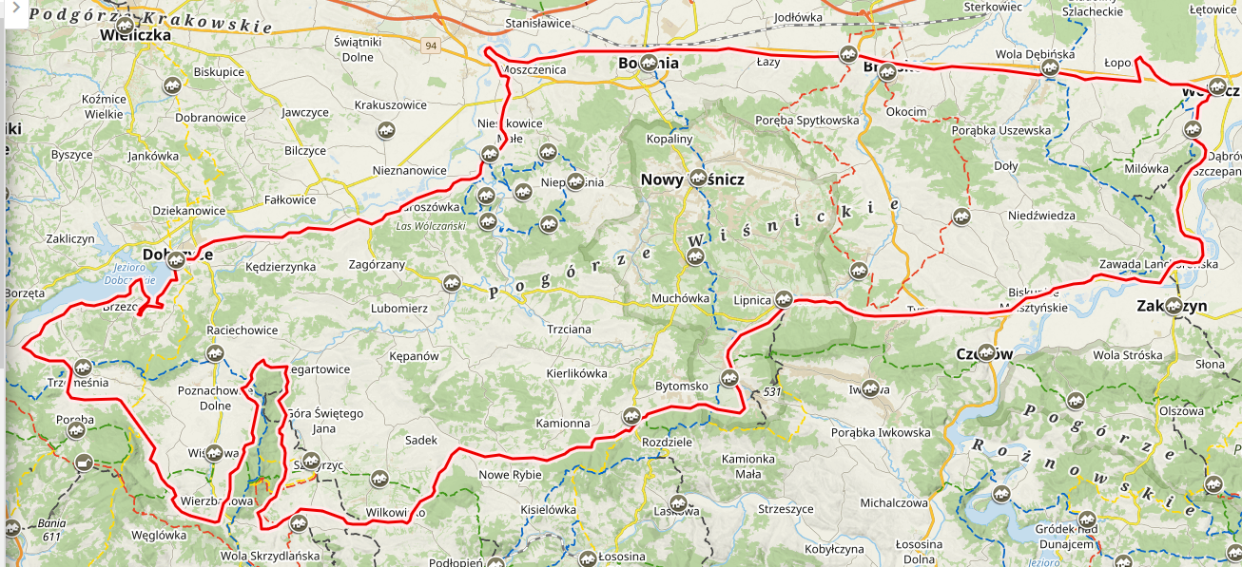
Pogórze Wiśnickie

Slide 14
Beskidy Zachodnie
Beskid Śląski
Międzygórze Jabłonkowsko-Koniakowskie
Kotlina Żywiecka
Beskid Mały
Pasma Pewelsko-Krzeszowskie
Beskid Żywiecko-Orawski
Beskid Żywiecko-Kysucki
Działy Orawskie
Pogórze Orawsko-Jordanowskie
Beskid Makowski
Beskid Wyspowy
Gorce
Kotlina Sądecka
Beskid Sądecki
Pogórze Popradzkie

Slide 15
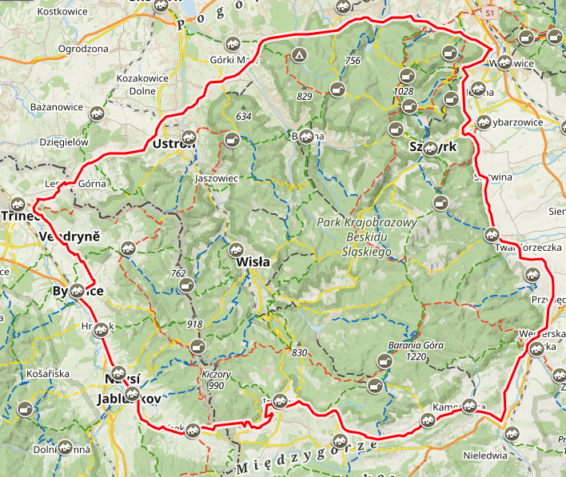
Beskid Śląski

Slide 16
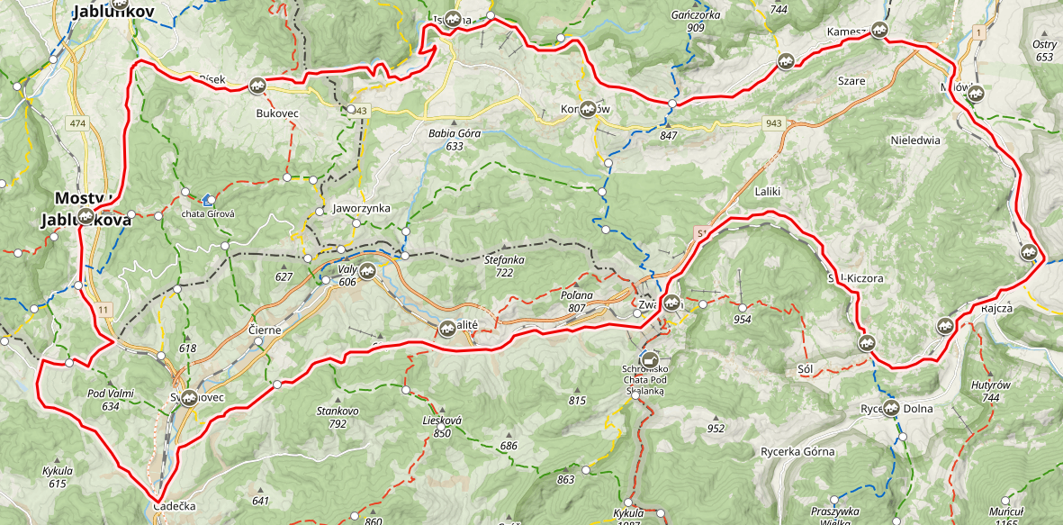
Międzygórze Jabłonkowsko-Koniakowskie

Slide 17
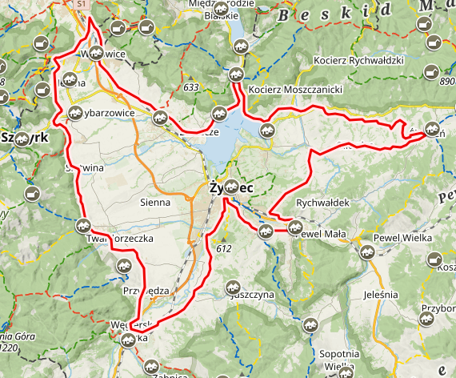
Kotlina Żywiecka

Slide 18
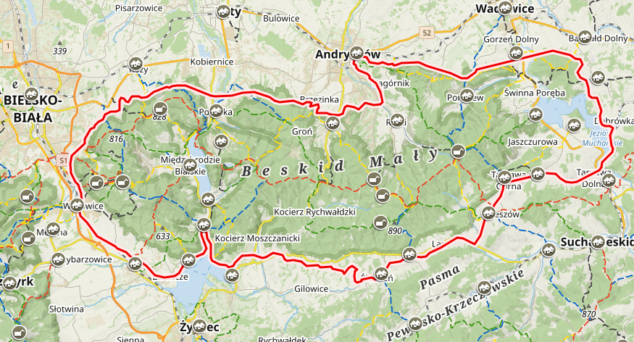
Beskid Mały

Slide 19
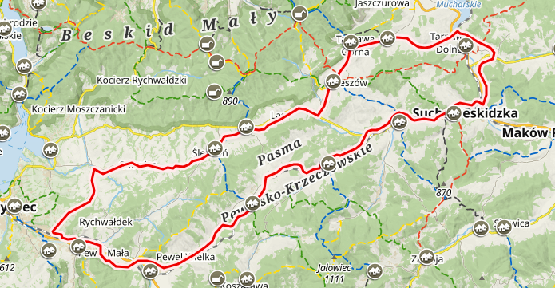
Pasmo Pewelsko-Krzeszowskie
(Pomyłka na mapie winno być Krzeszowskie
– na tym terenie jest miejscowość Krzeszów, a nie Krzeczów oraz potok Krzeszówka)

Slide 20
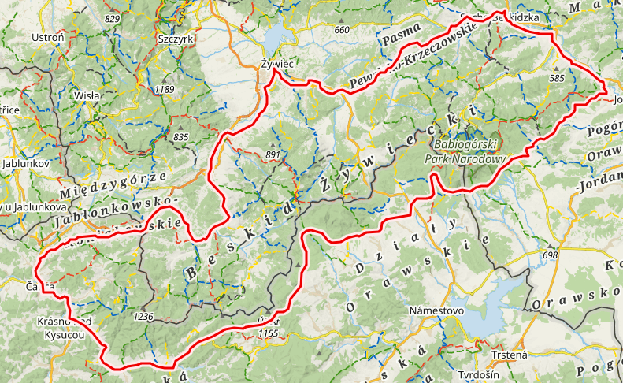
Beskid Żywiecki
Beskid Żywiecko-Kysucki i Beskid Żywiecko-Orawski

Slide 21
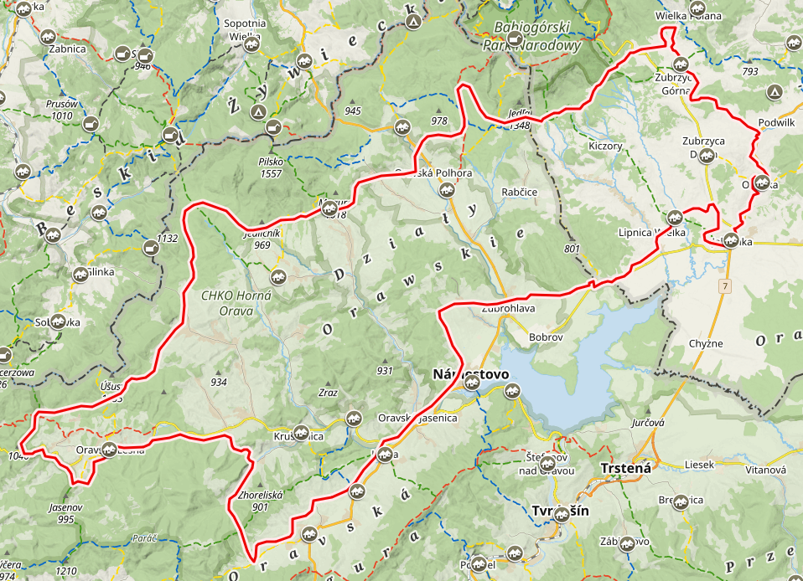
Działy Orawskie

Slide 22
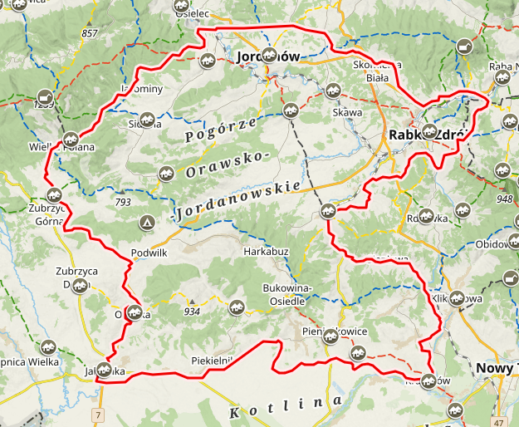
Pogórze Orawsko - Jordanowskie

Slide 23
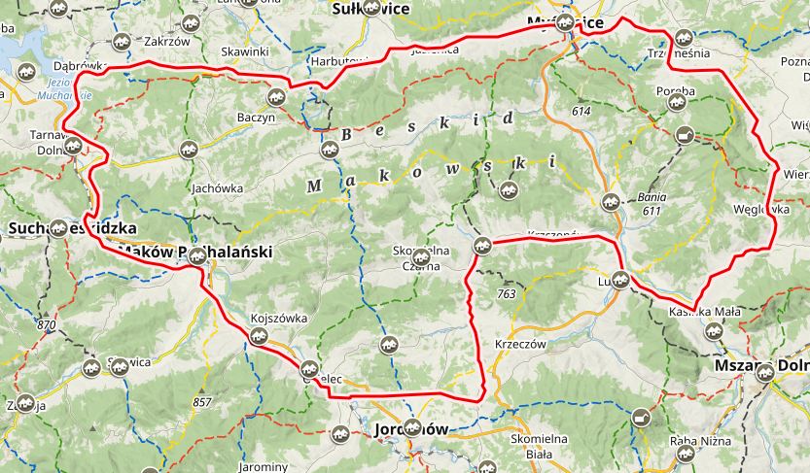
Beskid Makowski – Beskid Średni

Slide 24
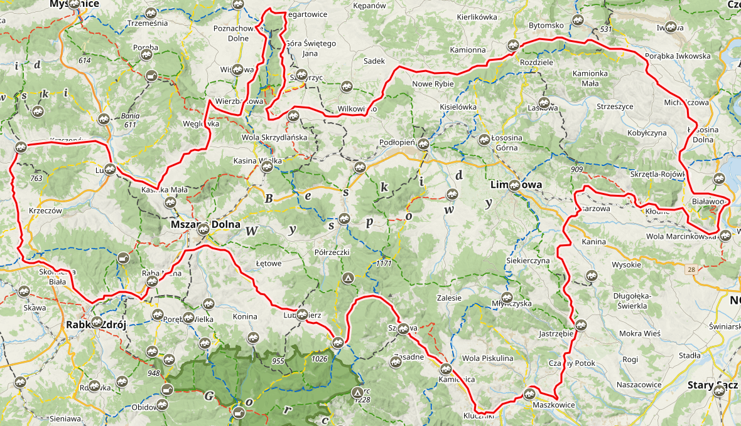
Beskid Wyspowy

Slide 25
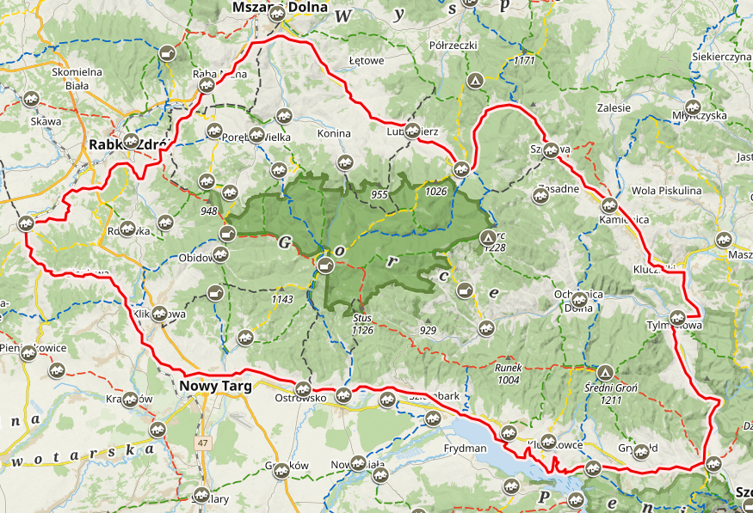
Gorce

Slide 26
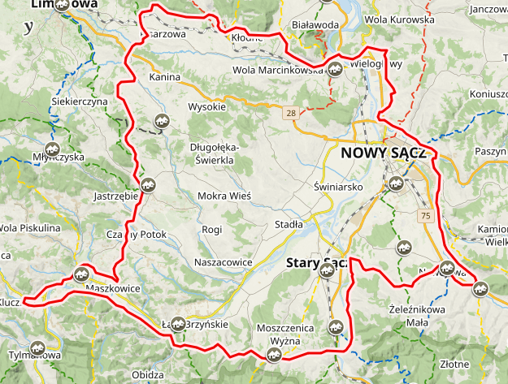
Kotlina Sądecka

Slide 27
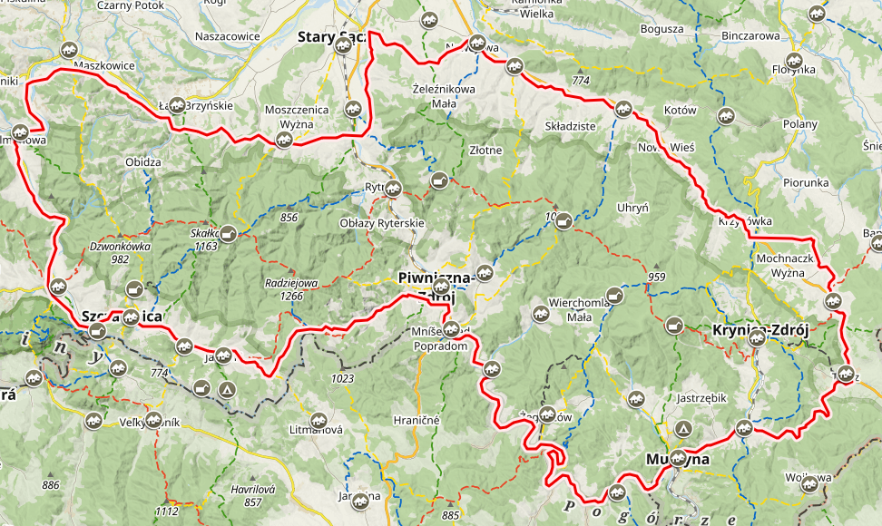
Beskid Sądecki

Slide 28
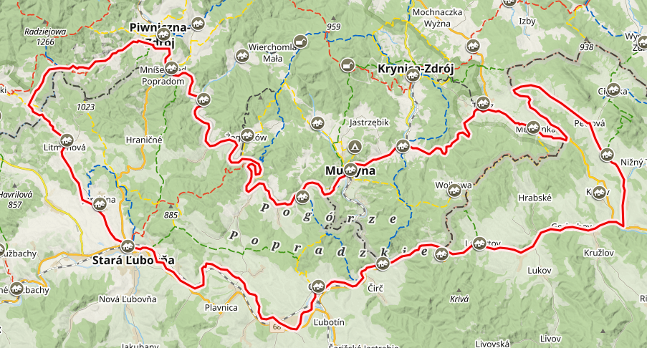
Pogórze Popradzkie
Do Pasma Dubnego i Zimnego od strony słowackiej przylegają Góry Czerchowskie

Slide 29
Pogórze Środkowo Beskidzkie
Pogórze Rożnowskie
Pogórze Ciężkowickie
Pogórze Strzyżowskie
Pogórze Dynowskie
Pogórze Przemyskie
Obniżenie Gorlickie
Kotlina Jasielsko-Krośnieńska
Pogórze Jasielskie
Pogórze Bukowskie

Slide 30
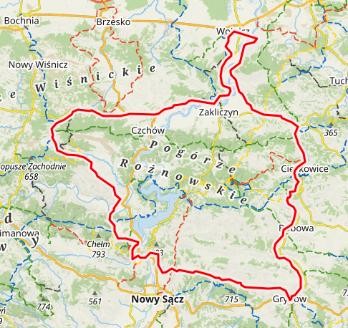
Pogórze
Rożnowskie

Slide 31
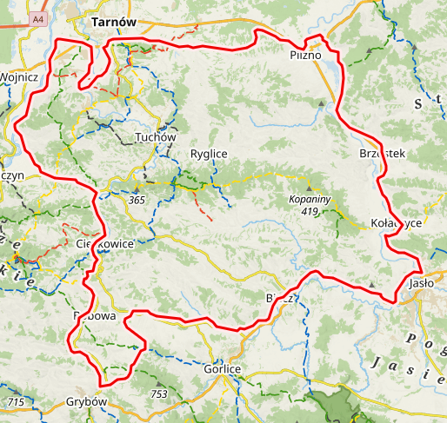
Pogórze Ciężkowickie

Slide 32
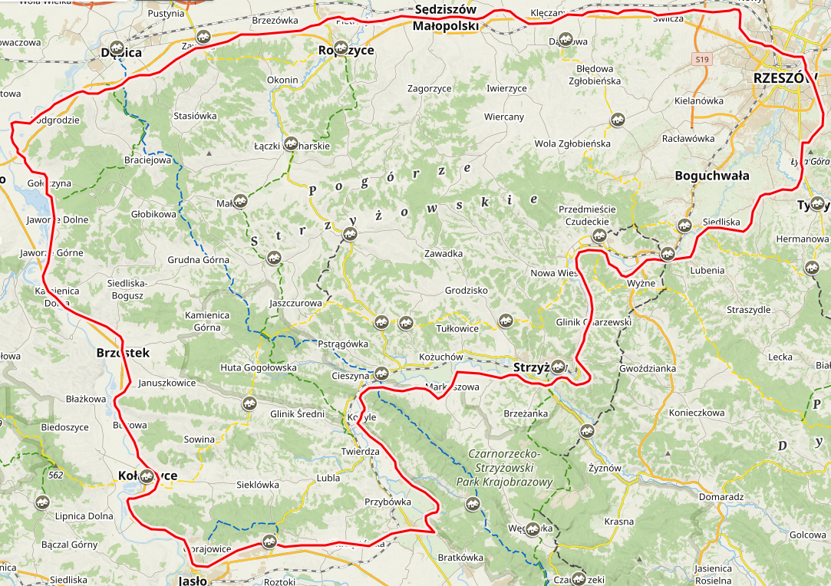
Pogórze Strzyżowskie

Slide 33
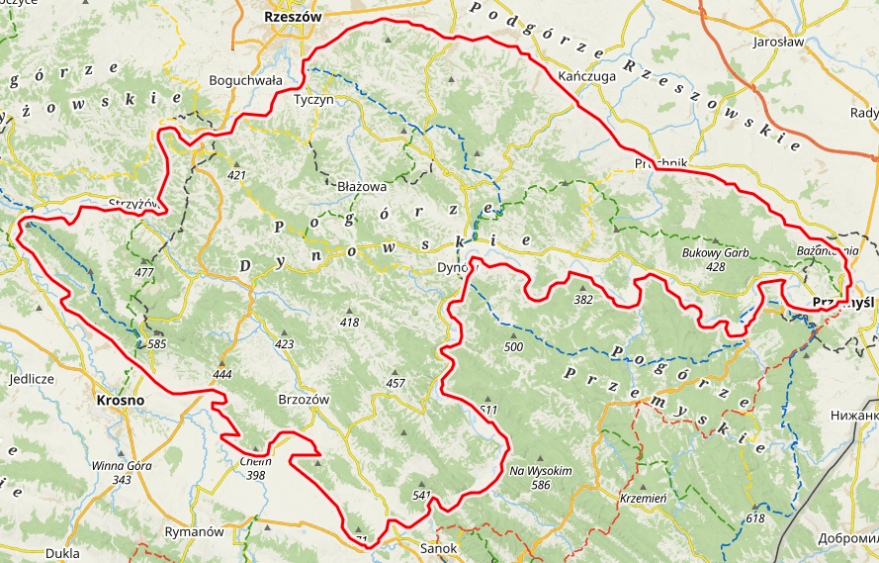
Pogórze Dynowskie

Slide 34
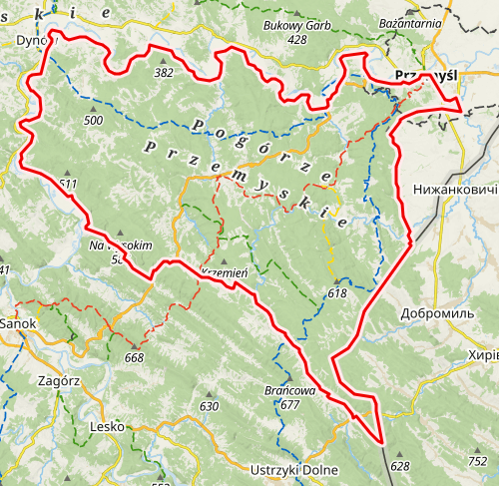
Pogórze Przemyskie

Slide 35
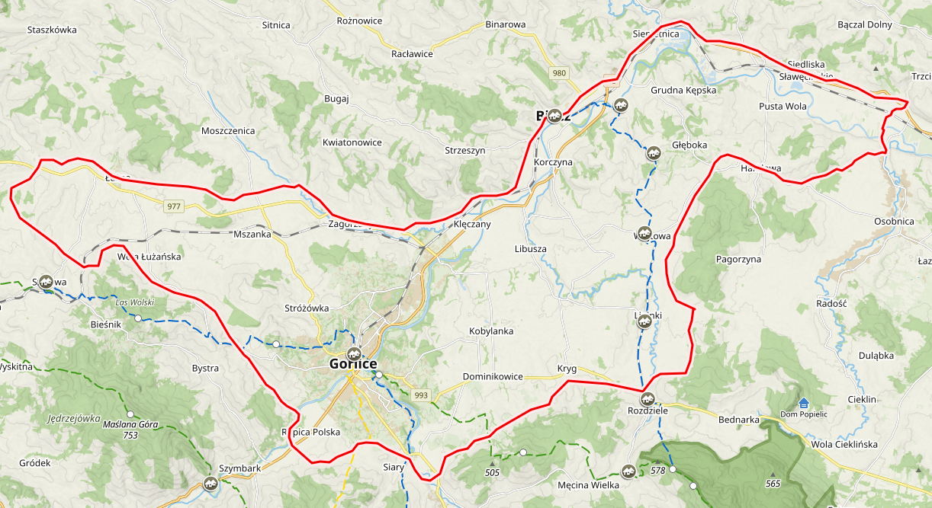
Obniżenie Gorlickie

Slide 36
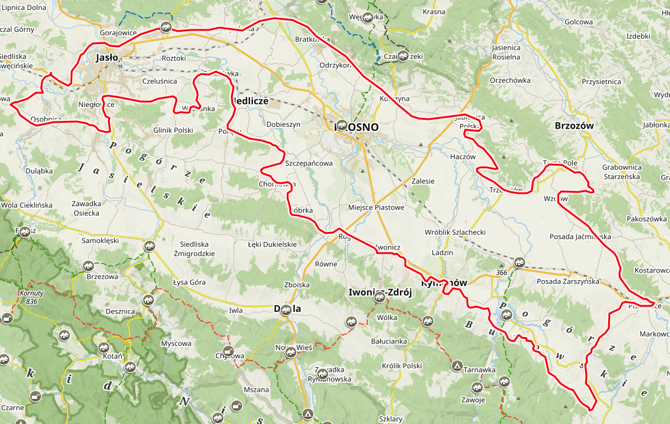
Kotlina Jasielsko-Krośnieńska

Slide 37
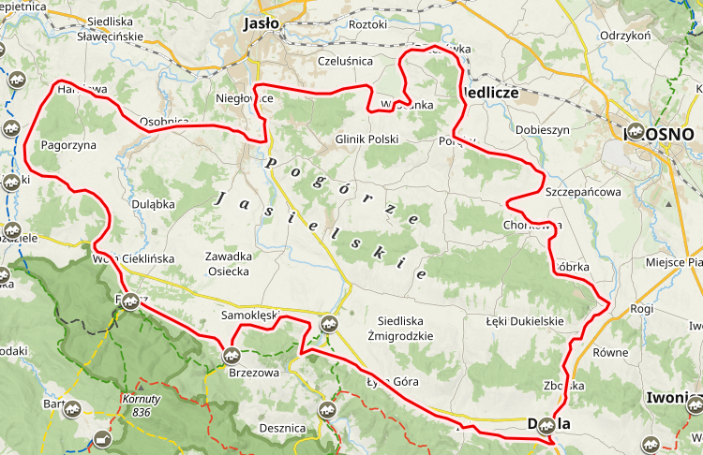
Pogórze Jasielskie

Slide 38
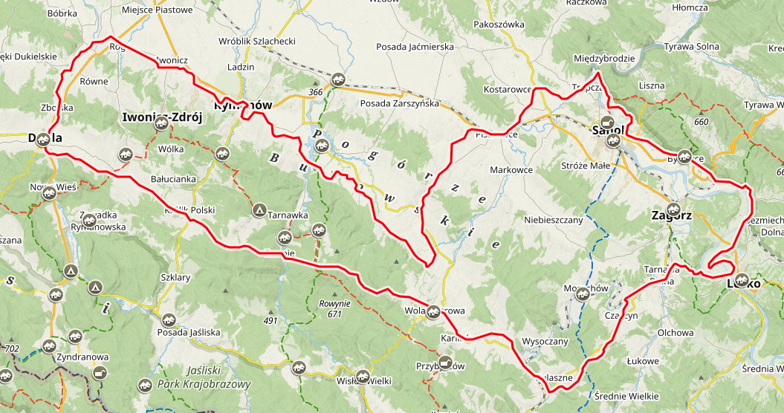
Pogórze Bukowskie

Slide 39
Beskidy Środkowe
Beskid Niski
Po stronie Słowackiej zalicza się tu również Pogórze Ondawskie i Laboreckie

Slide 40
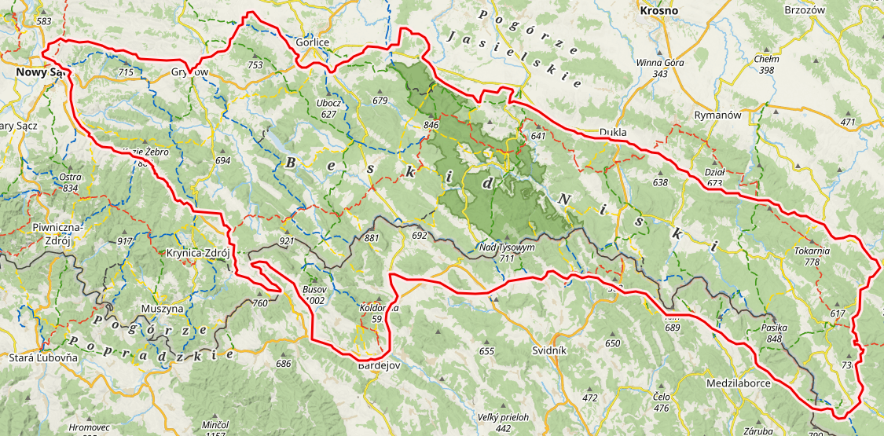
Beskid Niski

Slide 41
Centralne Karpaty Zachodnie

Slide 42
Obniżenie
Orawsko-Podhalańskie
Kotlina Orawsko – Nowotarska
Pieniny
Pogórza Przedtatrzanskie
Bruzda Podtatrzańska
Magura Spiska

Slide 43
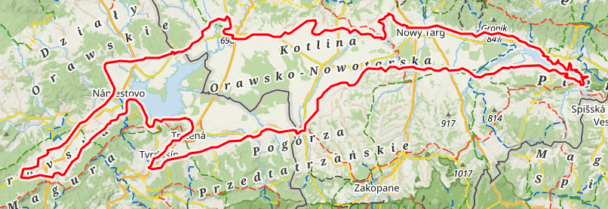
Kotlina Orawsko-Nowotarska

Slide 44
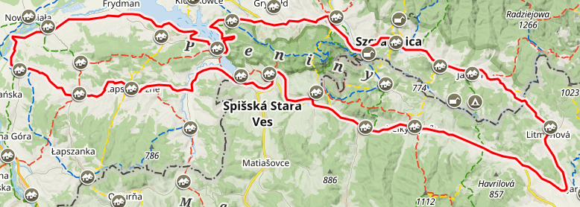
Pieniny

Slide 45
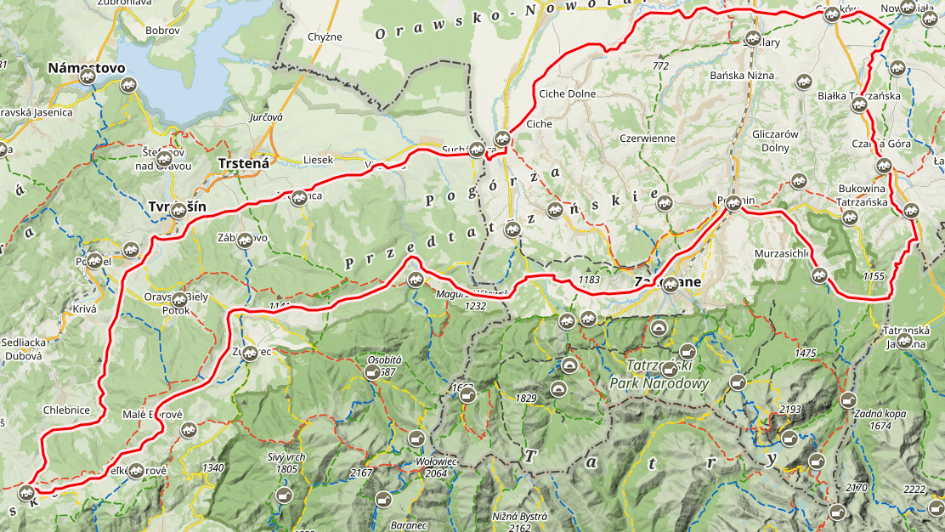
Pogórza Przedtatrzańskie

Slide 46
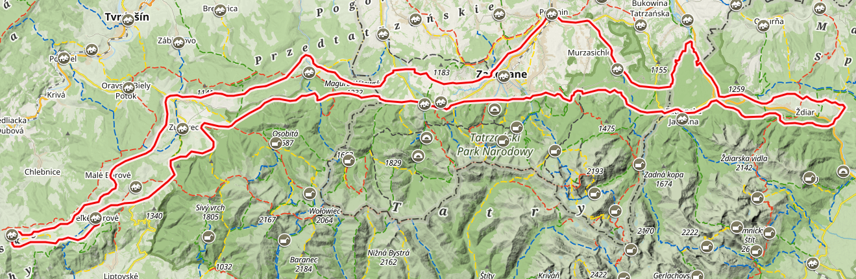
Bruzda Przedtatrzańska

Slide 47
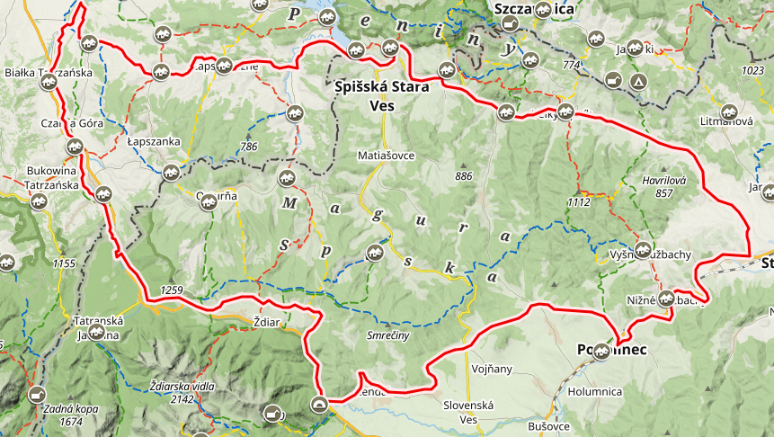
Magura Spiska

Slide 48
Łańcuch Tatrzański
Tatry Zachodnie
Tatry Wysokie
Tatry Reglowe

Slide 49
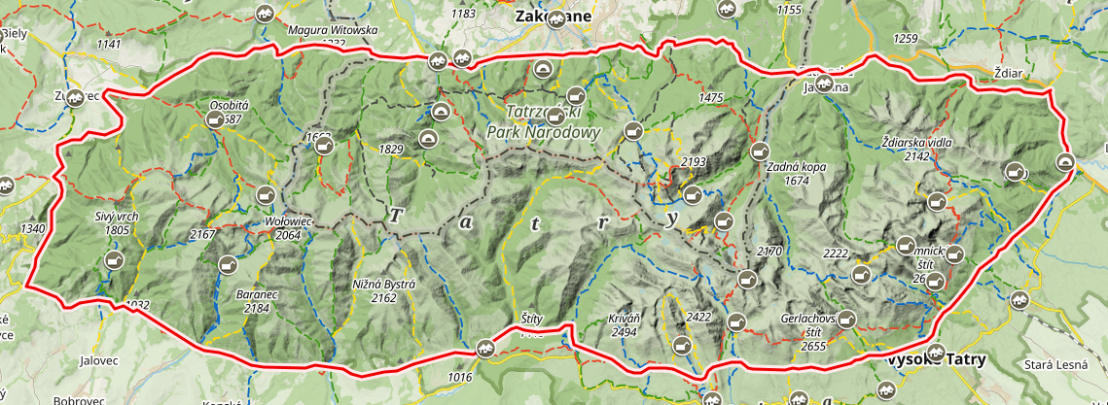
Tatry

Slide 50
Karpaty
Wschodnie

Slide 51
Wschodnie Podkarpacie (niewielki skrawek)
Pogórze Hermanowickie
Płaskowyż Mościcki

Slide 52
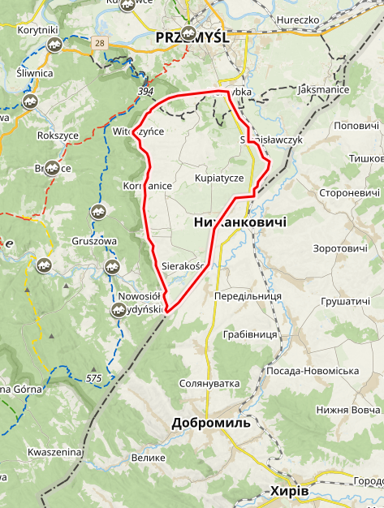
Pogórze Hermanowickie

Slide 53
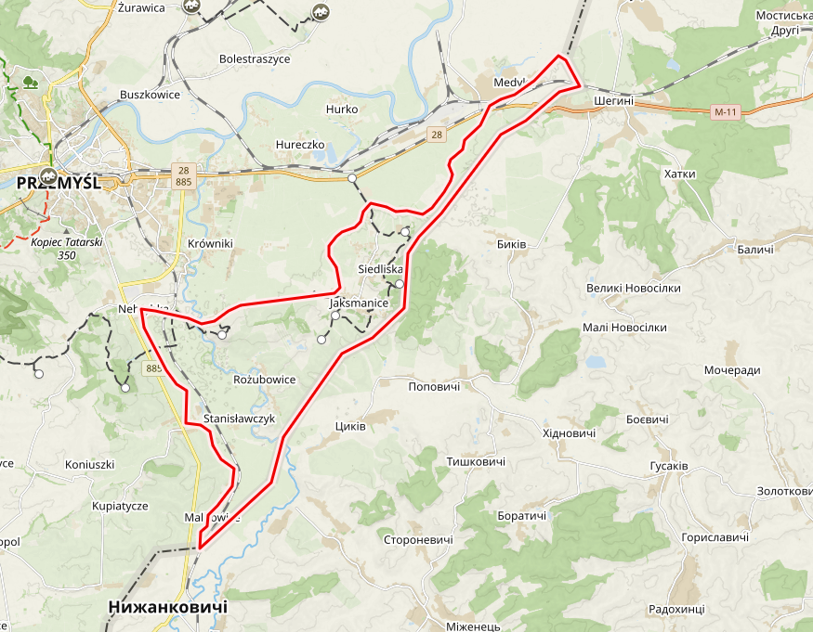
Płaskowyż Mościski

Slide 54
Zewnętrzne Karpaty Wschodnie
(Beskidy Wschodnie)
Beskidy Lesiste
Góry Sanocko-Turczańskie
Bieszczady Zachodnie
Słowacy Bieszczady nazywają je Górami Bukowskimi (Bukovské vrchy).

Slide 55
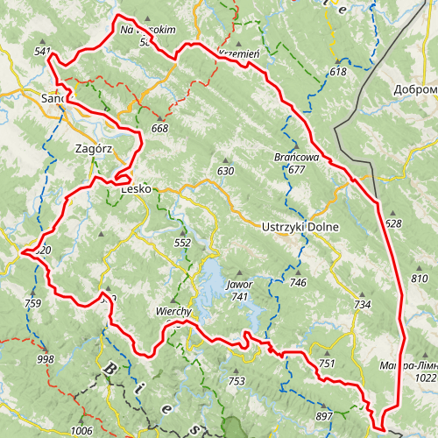
Góry Sanocko-Turczańskie

Slide 56
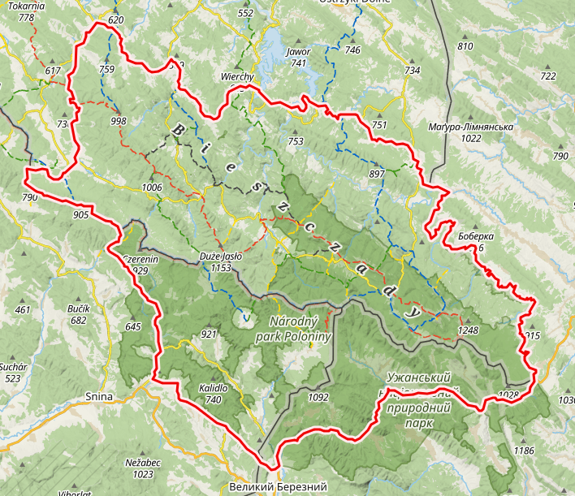
Bieszczady Zachodnie

